Slide 1
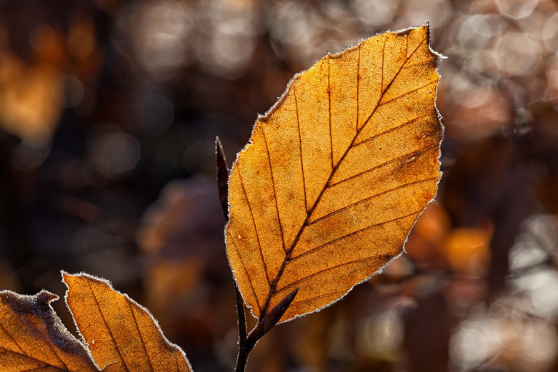
Syyspäivät
OPETTAJILLE JA OPETTAJAKSI OPISKELEVILLE PÄIVÄKUMMUSSA
23.-25.11.2018
Syyspäivät
OPETTAJILLE JA OPETTAJAKSI OPISKELEVILLE PÄIVÄKUMMUSSA
23.-25.11.2018
Syyspäivät järjestää: Suomen kristillinen opettajaliitto ja Opettajien Lähetysliitto
Syyspäivät järjestää:
Suomen kristillinen opettajaliitto ja Opettajien Lähetysliitto
OHJELMA
Perjantai (opiskelijat)
17.00 Majoittuminen
18.00 Ilta yhdessä
20.00 Iltapala
21.00 Iltahartaus
Lauantai
8.30 Aamupala (majoittuville)
9.30 Tervetuloa
10.00 SKOL ja OLL esittäytyvät
10.30 Työpajat
12.00 Lounas
13.00 Uskonnonopetuksen nykytilanne - Pekka Iivonen Opetushallitus
14.00 Keskustelu
15.00 Kahvit
15.30 Innostava uskonnonopetus
16.00 SKOL:n vuosikokous
17.00 Päivällinen
18.00 Maria Lapin konsertti
19.30 Iltapala
ja saunat majoittuville
22.00 Iltahartaus
Sunnuntai
9.00 Aamupala
10.00 Messu
11.30 Lounas
Lisätietoja: kristillinenopettajaliitto.com
Kysy veso-korvaavuutta koulustasi!

